Slide 1
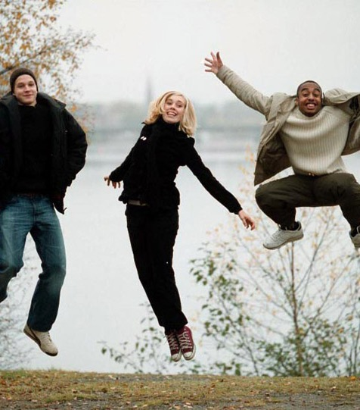
Varför börjar en del?
Notes:
Bild 1 – Varför börjar en del?
Och inte andra eller faktiskt inte de flesta… När man frågar någon som röker eller snusar om hur det kom sig att de började så är det några saker som är vanligt att man får som svar. ”Det bara blev så, jag provade och sen blev det en vana, jag var fast”, ”jag var ung, testade, fattade inte utan trodde att jag skulle kunna sluta när jag ville. Men det var inte så”, ”det kändes som om alla rökte, även om det inte var så, men det blev så att jag också gjorde det”.
Idag så ska vi titta lite extra på hur det kommer sig att en del börjar använda tobak. Vi kommer att göra en del övningar och jobba en del i par/smågrupper/helklass för att förstå mer och utbyta erfarenheter om detta med varandra.

Slide 2
Heta handen
ÖVNING
Stödmaterial till övningen finns i separat talmanus
Notes:
Bild 2 – Övning Heta handen
Instruktion till ledaren: Eleverna sitter vid sina bänkar men gärna riktade mot dig. Vid ett påstående ska de elever som i) håller med räcka upp händerna, de som ii) inte håller med ska hålla ner armarna längs sidorna och de som iii) tvekar eller är osäkra ska lägga armarna i kors framför sig. Läs från påståendena nedan.
Inled gärna med några neutrala påståenden som:
Det är bättre att se film på bio än hemma
Det borde finna fler ämnen i skolan att välja mellan
Den bästa årstiden är våren
Följ upp varje påstående genom att be ett par elever berätta hur de tänkte när de höll kvar händerna eller räckte upp dem. OBS! Man har rätt att säga ”pass” om man inte vill berätta. Kan vara bra att som ledare först fråga någon som man tror kommer att berätta. Om de första eleverna säger pass kan man lätt hamna i ett mönster där elever tar den enkla vägen att säga ”pass”.
Se manus för fler påståenden och separata instruktioner till lektionens övningar!

Slide 3
Hur kommer det sig att en del börjar med tobak?
Ingen blir rökare eller snusare i ett tomrum - man blir det i ett sammanhang där tobaken finns
Fler börjar om det är vanligt och upplevs som tillåtet, t ex om
tobak används under skoltid på skolan
vuxna/föräldrar använder tobak och inte bryr sig om barnen gör det
syskon använder tobak
kamrater, pojk- och flickvän använder tobak
man utsätts för värdeladdning av tobak – influencers, bloggare, film, sociala media, dataspel mm
Färre börjar om föräldrarna inte tillåter det, om relationerna är bra på skolan, om vuxna är tydliga om vad som gäller och skolmiljön är tobaksfri
Notes:
Bild 3 – Hur kommer det sig att en del börjar med tobak?
Man blir inte rökare i ett tomrum, ett vakuum. Man blir det i ett sammanhang där tobaken finns. Fler börjar om det är vanligt och upplevs som tillåtet, t ex om 1) det är vanligt att tobak används under skoltid på skolan, om 2) vuxna/föräldrar/skolpersonal använder tobak och inte bryr sig om barnen gör det, 3) syskon använder tobak, 4) kamrater, pojk- och flickvän använder tobak och om v) man utsätts för värdeladdning av tobak – film, sociala media, dataspel mm.
För individen finns det flera förklaringar till att man testar/börjar eller inte alls. Några saker det kan handla om är t ex hur det ser ut runt om den unge, vilka attityder som finns, individuella egenskaper, hur man fungerar och mår i klassen, skillnader som handlar om hur riskbenägen man är … och några kanske testar av nyfikenhet.
Färre börjar om föräldrar/vårdnadshavare inte tillåter det, om relationerna är bra, om man trivs på skolan och om skolmiljön är en stödjande tobaksfri miljö.

Slide 4
ÖVNING
Formulera ett svar
Stödmaterial till övningen finns i talmanuset
Notes:
Bild 4 – Övning Hitta ett svar
Instruktion till ledaren: Alla elever behöver var sitt papper och en penna.
Börja med att prata om att det inte alltid är så lätt att säja nej till tobak om någon frågar om man vill testa/ha. Även om man är med i Tobaksfri duo och har bestämt sig för att inte börja, kan man hamna i en situation som känns knepig och som en inte hade förberett sig för, man kanske blir överrumplad. Därför är det bra att tänka till hur man verkligen vill ha det och förbereda argument för det.
Steg 1: Övningen görs först enskilt. Alla skriver en kort berättelse utifrån följande scenario:
Tänk ut en situation som du skulle kunna hamna i, där någon bjuder dig på snus, cigaretter eller kanske någon ny elektronisk rökprodukt. (Idag finns det en hel del som våra ungdomar kan utsättas för och lockas till att testa).
Beskriv kort situationen, platsen och vilka personer som kan finnas med osv. och hur någon bjuder på cigarett/snus/e-cigarett.
Steg 2: Ledaren samlar in alla exempel och delar sedan ut dem slumpvis i klassen så att alla får en lapp med ett exempel.
Nu ska var och en fundera på:
Vad skulle du kunna säga och hur skulle du kunna göra för att komma ur situationen på ett bra sätt?
Följ upp genom att låta eleverna berätta för varandra två och två. Lyft sedan upp några exempel i helklass.
Steg 3: Avsluta med att alla får fundera över - skriva ner sitt/sina egna viktigaste argument för att inte börja snusa eller röka på ett papper.

Slide 5
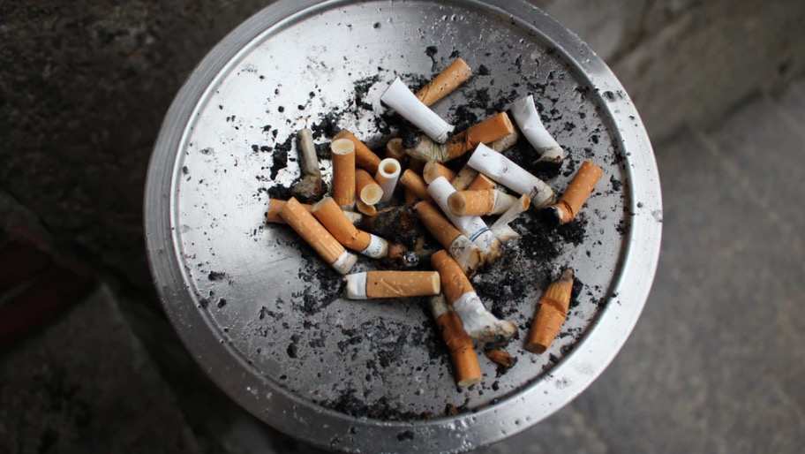
ÖVNING
För eller emot att förbjuda tobak i samhället?
Stödmaterial till övningen finns i separat talmanus
Notes:
Bild 5 – Övning För eller emot att förbjuda tobak i samhället?
Det är viktigt att hitta sina egna argument – och träna på att använda dem. Men det är minst lika viktigt att visa förståelse för och kunna lyssna till andras åsikter.
Instruktion till ledaren: Dela in klassen i två grupper. Ge grupperna 5 - 10 minuters förberedelse där alla hjälps åt att finna bra argument som skrivs ned. Den ena halvan förbereder argument för tobak, den andra mot tobak.
Förbered några intressanta diskussionsämnen:
För eller emot att:
förbjuda tobak i samhället
tobaksindustrin låter barn arbeta i tobaksodling
sluta tillverka alla former av tobak
tobaksindustrin kan göra reklam på sociala media
Lagstadga om totalförbud att köpa och bruka tobak för de som är födda efter 2000 (t ex)
Se separata instruktioner till passets övningar

Slide 6
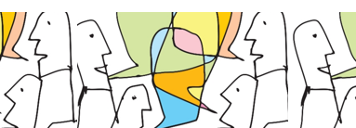
Slutsummering
Notes:
Bild 6 – Slutsummering
Instruktion till ledaren: Reflektera över olika saker som sagts om tobak under denna lektion.
Till exempel om ”majoritetsmissförståndet”, om hur man kan hantera situationer där man bjuds på tobak och olika argument som kom fram i debatten.
Lyft och upprepa elevernas bästa svar och argument för att säga nej till en snus, cigarett, e-cigarett eller annan tobaks/nikotinprodukt – från tidigare övning. Kan kanske listas och sättas upp i klassrummet. Följ upp med följande frågeställningar – där eleverna får dela sina tankar… I vilka sammanhang ser man ofta att tobak exponeras?
- Finns det vissa ställen/platser man ser tobaksprodukter exponeras?
Är det vissa personer man kopplar ihop med tobak?
Avsluta med att be eleverna fundera på det viktigaste de tar med sig från lektionen.

